Slide 1
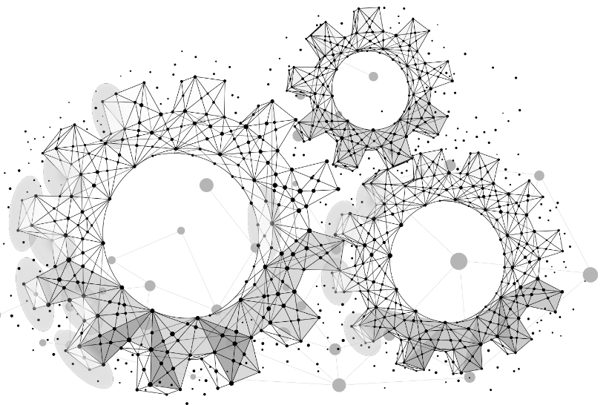

3. SUSTAVI SILA U RAVNINI
3.1. Sustav kolinearnih sila
Ishodi učenja
1. Pamćenje
Definirati kolinearni sustav sila.
Navesti da sve sile djeluju duž istog pravca.
Prepoznati razliku između pozitivnog i negativnog predznaka sile.
2. Razumijevanje
Objasniti zašto se kod kolinearnih sila vektorsko zbrajanje svodi na algebarsko zbrajanje.
Objasniti kako orijentacija sile utječe na predznak (+/–).
Opisati grafički postupak slaganja sila „kraj na početak“.
3. Primjena
Primijeniti pravila algebarskog zbrajanja za izračun rezultantne sile.
Koristiti mjerilo sila za pretvaranje sila u odgovarajuće dužine.
Nacrtati poligon sila za kolinearni sustav sila.
4. Analiza
  Analizirati smjer svake sile i odrediti pripadajući predznak.
  Usporediti analitički i grafički dobivene rezultate i objasniti eventualna odstupanja.
  Raščlaniti postupak rješavanja zadatka na logične korake (mjerilo – crtanje – očitanje – izračun).
5. Vrednovanje
Provjeriti točnost analitički dobivene rezultante.
Ocijeniti je li poligon sila pravilno konstruiran prema mjerilu.
Kritički procijeniti jesu li predznaci sila dodijeljeni ispravno.
6. Stvaranje
Izraditi vlastiti primjer kolinearnog sustava sila i riješiti ga analitički i grafički.
Konstruirati tehnički ispravan prikaz plana sila uz zadano mjerilo.
Pripremiti cjelovitu dokumentaciju rješenja (skica, objašnjenje postupka, rezultantna sila).

Slide 2
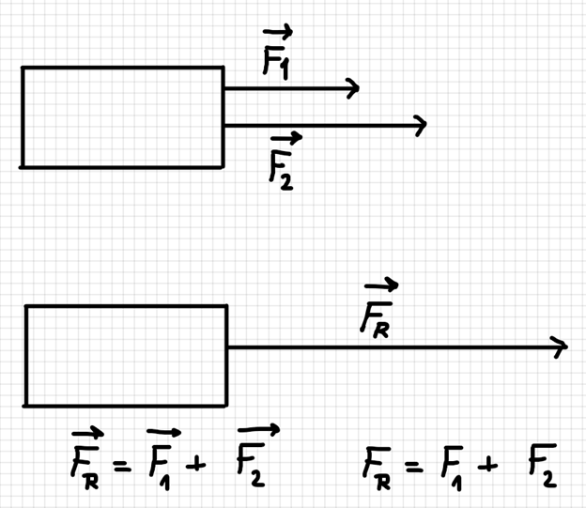
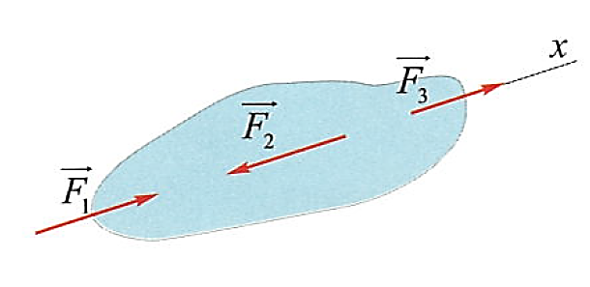
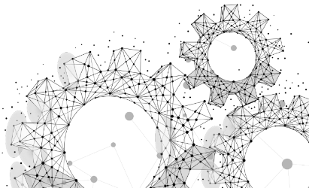
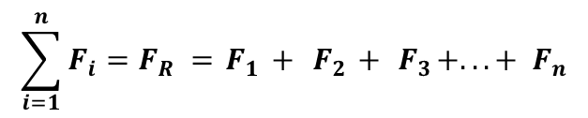
3. SUSTAVI SILA U RAVNINI
3.1. Sustav kolinearnih sila
Kolinearni sustav sila sastoji se od sila koje djeluju na tijelo duž istog pravca (slika 37). Budući da imaju zajednički pravac djelovanja, rezultantna sila se lako određuje.
Analitička metoda:
Kako su sile na istom pravcu, vektorsko zbrajanje se svodi na algebarsko, pa se rezultantna sila računa prema formuli:
$$\sum_{i=1}^{n}{F_{i}}=F_{R} ={ F}_{1} + { F}_{2} + { F}_{3}+...+ { F}_{n}$$
Ovdje treba paziti na orijentaciju sila te kod algebarskog zbrajanja uvažavati pozitivan i negativan predznak sila.
Položaj rezultantne sile u ravnini je određen pravcem djelovanja pojedinačnih sila.
Grafička metoda:
Najprije se odredi mjerilo i svaka sila preračuna u odgovarajući dužinski iznos.
Sile se crtaju po pravilu zbrajanja vektora – kraj jedne spaja se s početkom druge.
Rezultantna sila dobiva se spajanjem početka prve i kraja zadnje sile, a smjer joj je od prve prema zadnjoj.
Slika 37. Kolinearni sustav sila.
Njezin iznos se dobije množenjem nacrtane duljine s mjerilom, a položaj joj je na zajedničkom pravcu svih sila.

Slide 3
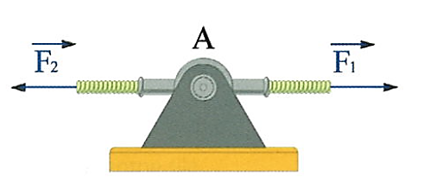






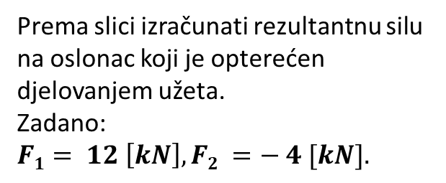





3. SUSTAVI SILA U RAVNINI
3.1. Sustav kolinearnih sila
Primjer 1.
Rješenje:
Prema slici izračunati rezultantnu silu na oslonac koji je opterećen djelovanjem užeta.
Zadano:
$$F1= 12 \left[kN\right], F2 =− 4 [kN].$$
1. Analitička metoda
Svođenje problema na skicu plana položaja sila:
$${\vec{F}}_{2}=− 4 kN$$
A
$${\vec{F}}_{1}=12 kN$$
$$F_{R} ={ F}_{1} − { F}_{2}=12−4=8 [kN]$$
2. Grafička metoda
$$M_{F}=\frac{2 kN}{1 cm}$$
1. Određivanje mjerila crtanja:
2. Dužinski iznos sila:
$$\left|\vec{F_{1}}\right|=\frac{\vec{F_{1}} }{M_{F}}=\frac{12 kN}{\frac{2kN}{1 cm}}=\frac{12 kN∙cm}{2 kN}=6 cm$$
$$\left|\vec{F_{2}}\right|=\frac{\vec{F_{2}} }{M_{F}}=\frac{4 kN}{\frac{2kN}{1 cm}}=\frac{4 kN∙cm}{2 kN}=2 cm$$
3. Crtanje plana položaja sila:
$${\vec{F}}_{1}$$
$${\vec{F}}_{R}$$
$${\vec{F}}_{2}$$
4. Očitavanje tj. izračun rezultata:
$$\left|\vec{F_{R}}\right|=4 cm$$
$$\vec{F_{R}}=\left|\vec{F_{1}}\right|∙M_{F}=4 cm∙\frac{2 kN}{1 cm}=8 kN$$

Slide 4

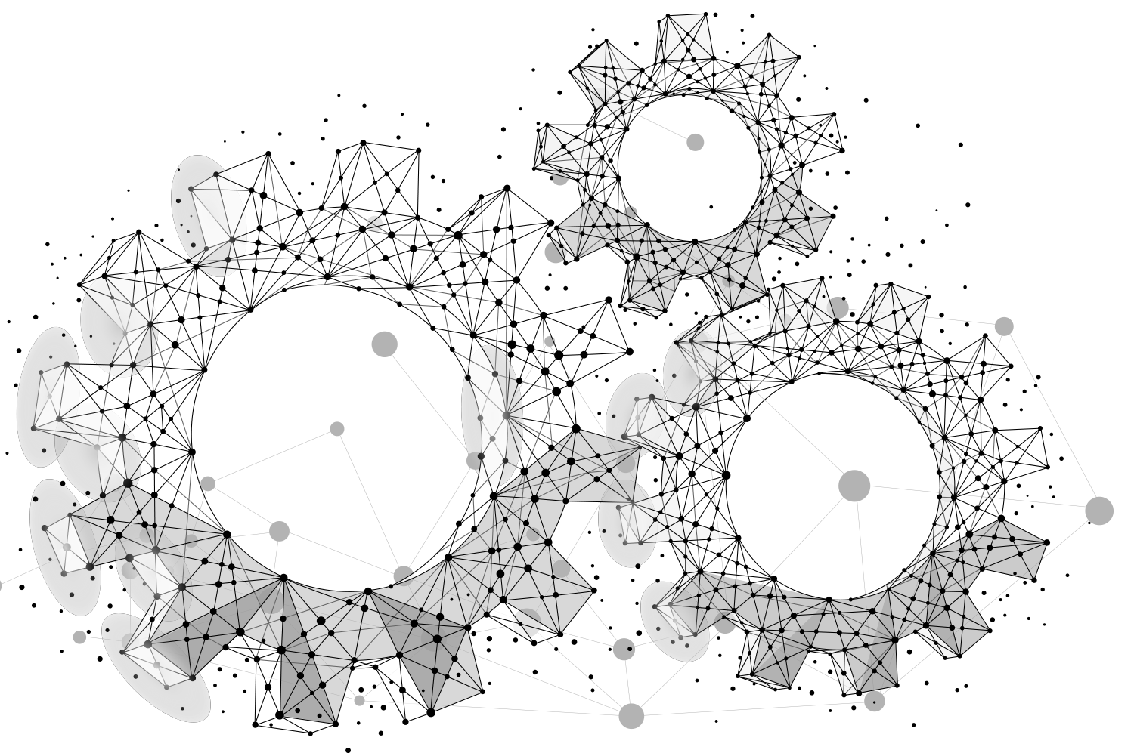
3. SUSTAVI SILA U RAVNINI
3.1. Sustav kolinearnih sila
ZADATCI - PRIMJERI

Slide 5

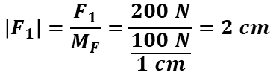
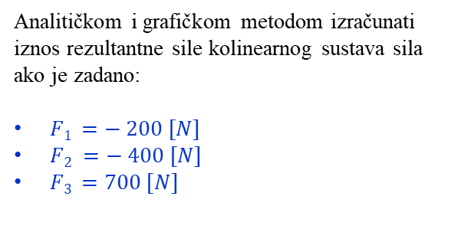







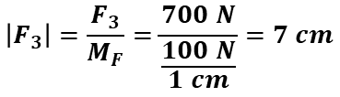



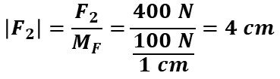
Zadatak br. 3.1.1
Analitička metoda
Analitičkom i grafičkom metodom izračunati iznos rezultantne sile kolinearnog sustava sila ako je zadano:
$F1 =− 200 [N]$
$F2 =− 400 [N]$
$F3 =700 [N]$
Izračun rezultante zadanih sila:
$$F_{R}=F_{1}+F_{2}+F_{3}$$
$$F_{R}=−200+\left(−400\right)+700$$
$$F_{R}=−600+700$$
$$F_{R}=100 [N]$$
Grafička metoda:
Mjerilo sila:
$$M_{F}=\frac{100 N}{1 cm}$$
Duljine sila:
$$\left|F_{1}\right|=\frac{F_{1}}{M_{F}}=\frac{200 N}{\frac{100 N}{1 cm}}=2 cm$$
$$\left|F_{2}\right|=\frac{F_{2}}{M_{F}}=\frac{400 N}{\frac{100 N}{1 cm}}=4 cm$$
$$\left|F_{3}\right|=\frac{F_{3}}{M_{F}}=\frac{700 N}{\frac{100 N}{1 cm}}=7 cm$$
Poligon sila:
Nanosimo sile redom, F₁ i F₂ [pazimo na orijentaciju (-) lijevo (+) desno].
Od kraja sile F₂, crtamo u desno (pozitivnu) silu F_{3.}
Rezultantu FR, crtamo od početka prve nacrtane sile F1 do kraja posljednje nacrtane sile F3.
$$F2$$
$$F1$$
$$FR$$
$$F3$$
Očitavanje rezultata sa poligona sila:
$$\left|F_{R}\right|=1cm$$
$$F_{R}=\left|F_{R}\right|∙M_{F}=1 cm∙\frac{100 N}{1 cm}=100 N$$

Slide 6




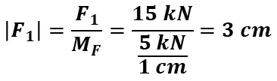

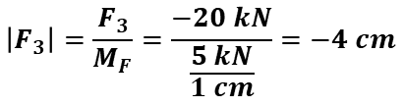

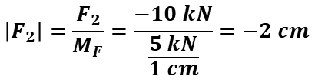

Zadatak br. 3.1.2
Analitička metoda
Izračun rezultante zadanih sila:
Analitičkom i grafičkom metodom izračunati iznos rezultantne sile kolinearnog sustava sila ako je zadano:
F₁= 15[kN]
F₂= - 10[kN]
F₃= - 20[kN]
$$F_{R}=F_{1}+F_{2}+F_{3}$$
$$F_{R}=15+\left(−10\right)+\left(−20\right)$$
$$=15−30=−15 kN$$
Grafička metoda:
Mjerilo sila:
$$M_{F}=\frac{5 kN}{1 cm}$$
Duljine sila:
$$\left|F_{1}\right|=\frac{F_{1}}{M_{F}}=\frac{15 kN}{\frac{5 kN}{1 cm}}=3 cm$$
$$\left|F_{2}\right|=\frac{F_{2}}{M_{F}}=\frac{−10 kN}{\frac{5 kN}{1 cm}}=−2 cm$$
$$\left|F_{3}\right|=\frac{F_{3}}{M_{F}}=\frac{−20 kN}{\frac{5 kN}{1 cm}}=−4 cm$$
Poligon sila:
$$FR$$
$$F1$$
$$F3$$
$$F2$$
Očitavanje rezultata sa poligona sila:
$$\left|F_{R}\right|=−3 cm$$
$$F_{R}=\left|F_{R}\right|∙M_{F}=−3 cm∙\frac{15 kN}{1 cm}=−15 kN$$

Slide 7

3. SUSTAVI SILA U RAVNINI
3.1. Sustav kolinearnih sila
ZADATCI ZA SAMOSTALAN RAD UČENIKA

